Slide 1


INTELLIGENCE GATHERING
By Tolkachova Anastasiia

Slide 2
Penetration Testing Steps
1 | PRE-ENGAGEMENT INTERACTIONS
2 | INTELLIGENCE GATHERING
3 | THREAT MODELING
4 | VULNERABILITY ANALYSIS
5 | EXPLOITATION
6 | REPORTING
Notes:
<number>

Slide 3

INTELLIGENCE GATHERING or OSINT
Open Source Intelligence (OSINT) refers to all the publicly available information.
Not the same as RESEARCH

Slide 4
INTELLIGENCE GATHERING
During intelligence gathering phase you will gather any information about the organization which you are attacking with the use of social-media networks, Google hacking, footprinting the target, and so on.
passive information gathering
active information gathering

Slide 5
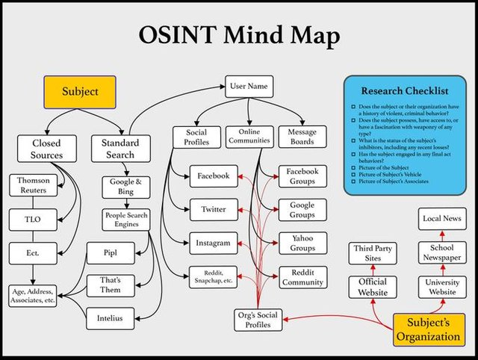
WHAT ARE WE LOOKING FOR?
phone numbers, mail addresses, location, connections, preferences, metadata, domains, subdomains, documents, databases, employees, employee information, company reports, and et cetera

Slide 6
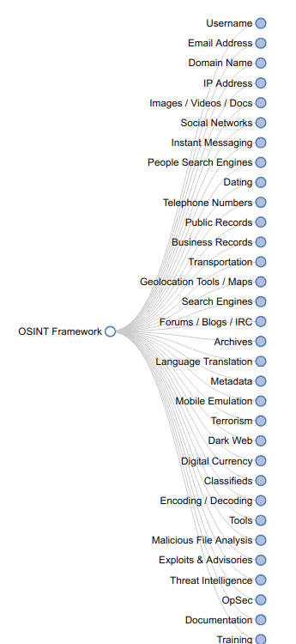
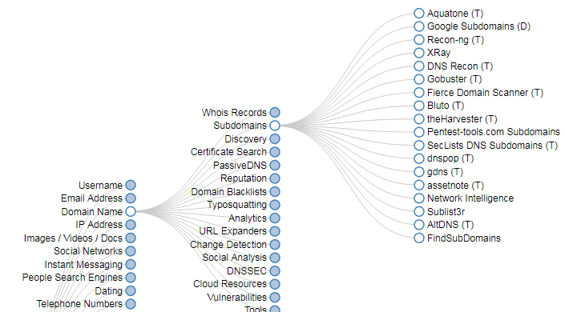
osintframework.com

Slide 7

LAW
16 РОЗДІЛ КРИМІНАЛЬНОГО КОДЕКСУ УКРАЇНИ
Стаття 361. Несанкціоноване втручання в роботу комп'ютерів чи мереж .
Стаття 361-1. Створення з метою використання, розповсюдження або збуту шкідливих програмних чи технічних засобів.
Стаття 361-2. Несанкціоновані збут або розповсюдження інформації з обмеженим доступом, яка зберігається в комп'ютерах або на носіях такої інформації.
Стаття 362. Несанкціоновані дії з інформацією, яка оброблюється.
Стаття 363. Порушення правил експлуатації комп'ютерів чи мереж електрозв'язку або порядку чи правил захисту інформації, яка в них оброблюється.
Стаття 363-1. Перешкоджання роботі комп'ютерів чи мереж електрозв'язку шляхом масового розповсюдження повідомлень.

Slide 8
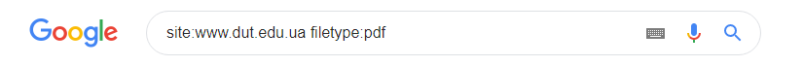
GOOGLE DORKS
Google Dorks are special commands used to find data.
You can find data about company, employees,also passwords, password hashes, web-servers with vulnerabilities and etc.
www.google.ru/advanced_search

Slide 9
GOOGLE DORKS
site: | to include only results on a given hostname
filetype: | filters by using the file extension of a resource
Cache:[www.example.ru] | search for cached version of page
AND, OR, &,| | You can use logical operators to combine your expressions

Slide 10
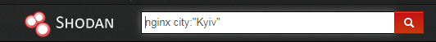
SHODAN
Some have described Shodan as a search engine for hackers.
Shodan is a search engine for finding specific devices, and device types, that exist online. The most popular searches are for things like webcam, linksys, cisco, netgear, SCADA, etc.

Slide 12
Some basic search filters :
city: | find devices in a particular city
country: | find devices in a particular country
geo: | you can pass it coordinates
hostname: | find values that match the hostname
net: | search based on an IP or /x CIDR
os: | search based on operating system
port: | find particular ports that are open
before/after: | find results within a timeframe

Slide 13
Mapping a Network
Every host connected to the Internet or a private network must have a unique IP address
ping works by sending one or more special ICMP packets to a host (echo request)
The ping command is used to test if a machine is on the network

Slide 14

Nmap
Nmap (Network Mapper) is a tool for network exploration.
Port scanning is used to find out which ports are open in target hosts. It lets you to know which deamon (software and version) is on target port
nmap -sV <IP> | Probe open ports to determine service/version info
nmap -O <IP> | Enable OS Detection
nmap -A <ip> | Enable OS detection, version detection, script scanning, and traceroute

Slide 15

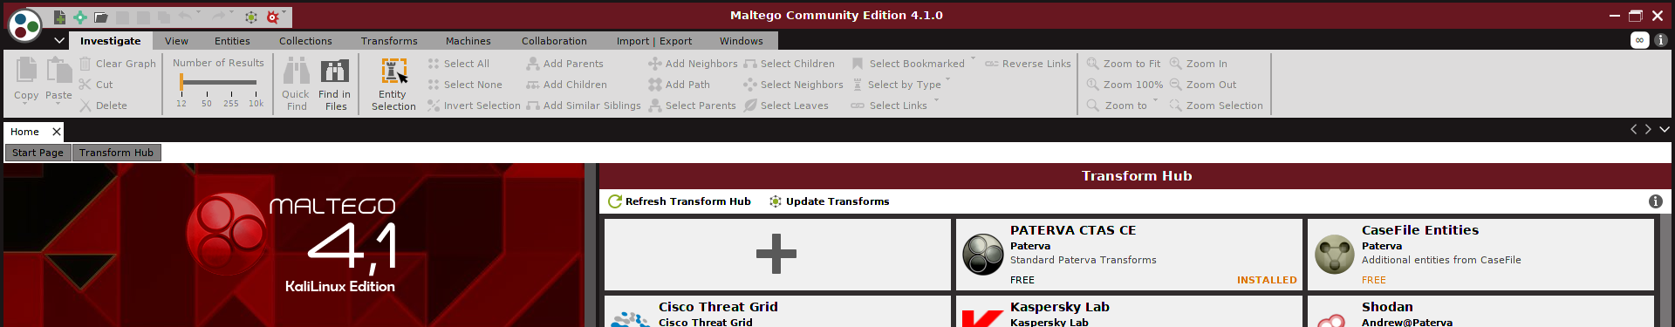
Maltego
Maltego is an interactive data mining tool that renders directed graphs for link analysis. The tool is used in online investigations for finding relationships between pieces of information from various sources located on the Internet.

Slide 16
RESOURCES
Links:
elearnsecurity.com/pts_v3
nmap.org
osintframework.com
www.google.ru/advanced_search
Book:
Metasploit: The Penetration Tester's Guide

